Slide 1

Урок №47
P
На прошлом уроке
Генеративное обучение
L
Дипломная работа
Требования, чек-лист.
А
Практика
Пайплайны подготовки данных, решение задач
N
Вопросы

Slide 2
Диплом
Варианты
1. Любая задача взятая из интернета по стандартному ML
2. Собственная задача
Оформление:
репозиторий на GitHub
содержащий файл README.md
содержащий файл с теоретической частью
содержаший ссылки на источники данных
или непосредственно источники данных
разработанные скрипты в отдельных папках
списки зависимостей
репозиторий должен клонироваться и запускаться локально
либо в Collab.

Slide 3
Диплом
Пример репозитория Француа Шолле
https://github.com/keras-team/keras

Slide 4
Диплом
Теоретическая часть
1. Постановка задачи
2. Ваш подход к решению
3. Описание применяемых алгоритмов и методик
оценки качества моделей.
4. Интерпретация результатов
5. Выводы

Slide 5
Диплом
Задачи на выбор
1. ГРЗ - привести в порядок репозиторий
2. Генеративная текстовая сеть (сделать из той что была
на прошлом уроке)
3. Разобраться со сложной моделью CV и реализовать
подсчет людей/предметов в кадре)
4. Любая задача классического ML

Slide 6
Диплом
Где брать данные
https://tproger.ru/translations/the-best-datasets-for-
machine-learning-and-data-science/
kaggle

Slide 7
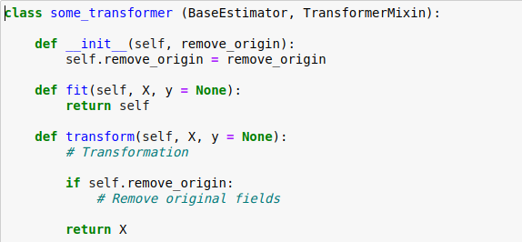
Трансформер
Пишем собственный простейший трансформер

Slide 8
Трансформер
Пишем трансформаторы для всех переменных.
Объединяем трансформеры в пайплайн.
Выносим код в модуль подготовки данных.

Slide 9
Практика
Пишем проект диплома
на примере простой задачи классификации.
Датасет удовлетворенность клиентов авиакомпании
Применяемые модели
Логистическая регрессия
Дерево
SVM (разные ядра)
Случайый лес
Градиентный бустинг
Адаптивный бустинг
Выбираем лучшие модели - тюним параметры.
К стати как будем понимать какая модель лучше?

Slide 10
T
H
A
N
K
S

